Slide 1
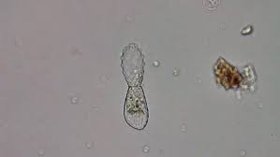
AMEBA
Una ameba es un protozoo: un organismo de tamaño microscópico que posee una única célula (o unicelular) o un conjunto de células que son idénticas entre sí. Existen múltiples especies de amebas, que pueden habitar en el suelo húmedo, en agua o incluso en animales (actuando, en este último caso, como parásitos).

